Slide 1
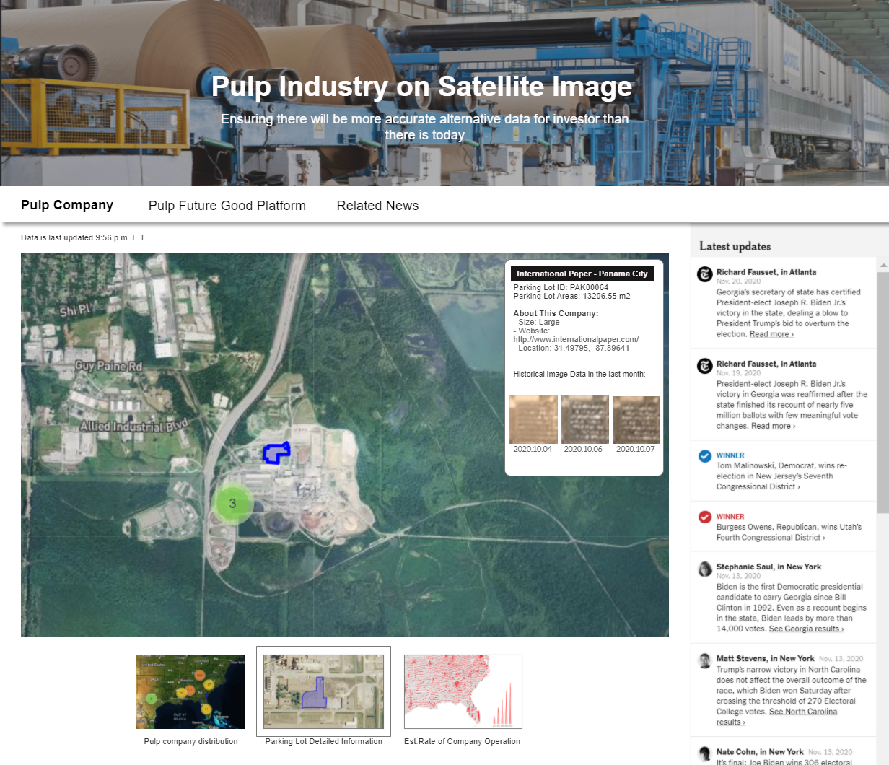
纸浆期货解决方案
界面大体设计

Slide 2
纸浆期货交易平台
各大新闻网站与纸浆有关的模块
https://primary.forestproductslocator.org/mill-map
上面的数据，结合霍鹏绘制的每个工厂停车场的ROI（factory geojson）
纸浆场分布的GIS数据图层
停车场分布、对应纸浆场详细信息，
信息卡提供相应的遥感数据
日级停车场复工情况数据图层
推特数据

Slide 3
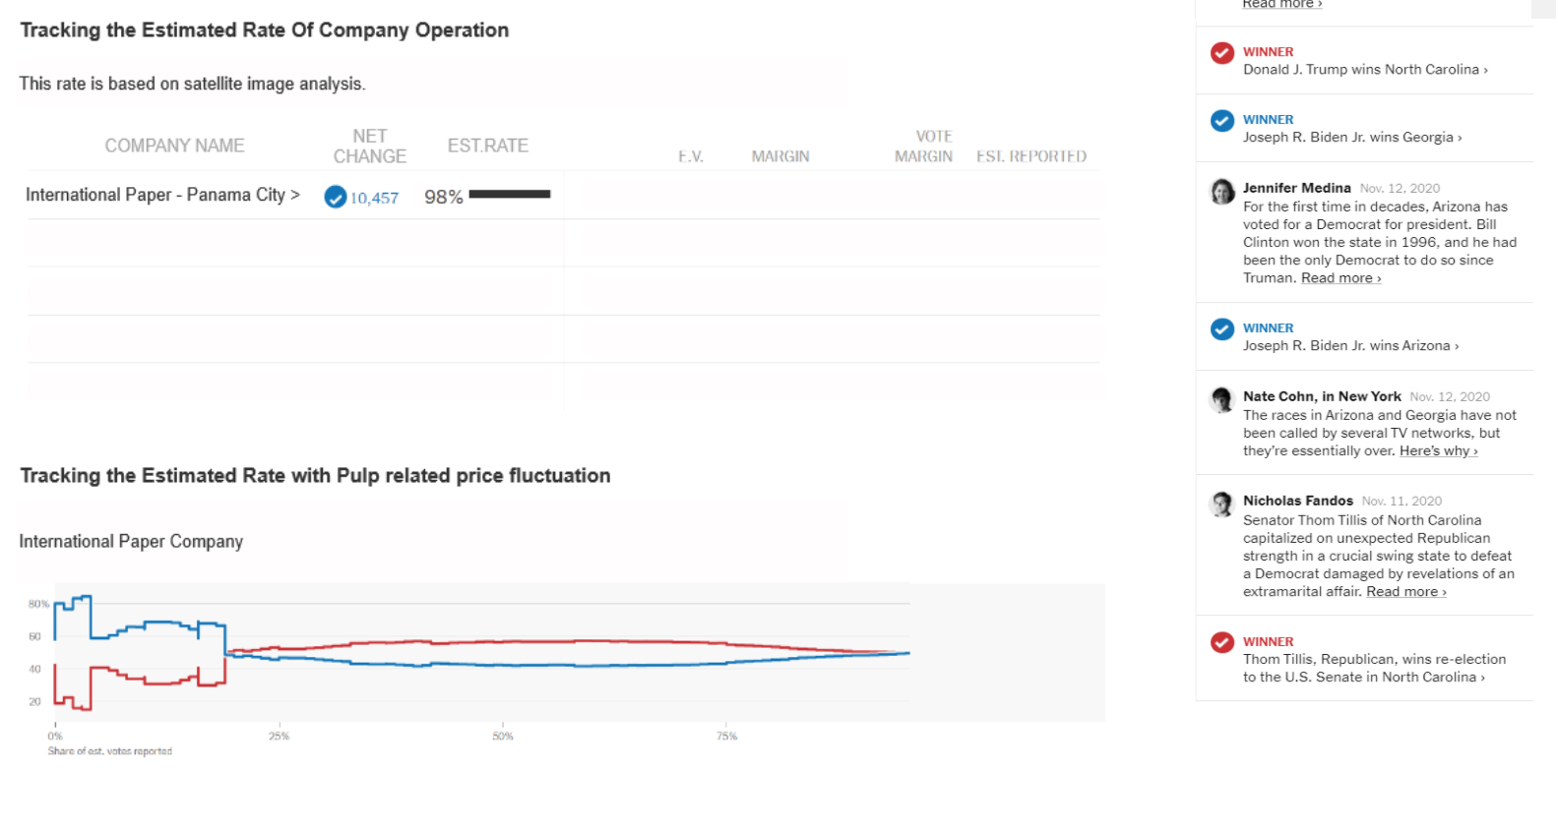

Slide 4
某公司某工厂的开工率情况
开工率与纸浆相关价格数据的图，时间点放亚慧姐找的拐点

Slide 5
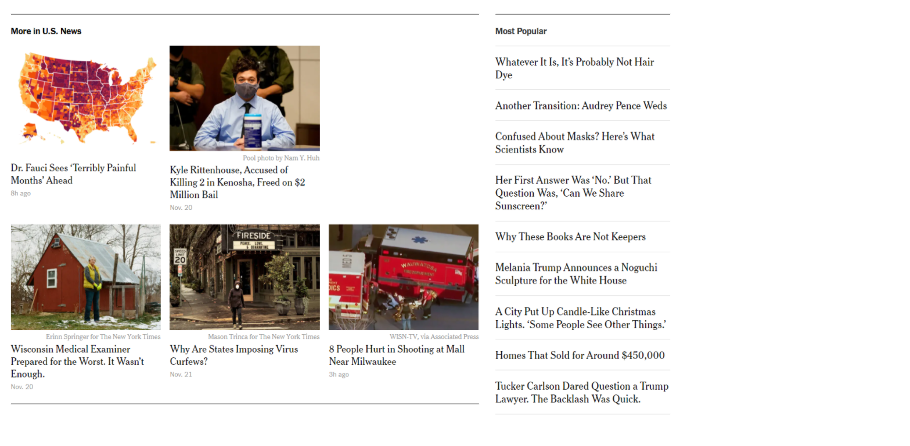
相关的新闻

